Slide 1
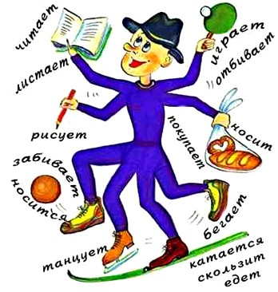
Тест «Глагол»
Составила учитель начальных классов
Лебедева Ольга Николаевна,
МБУ СОШ №23 г. Тольятти

Slide 2
Глагол отвечает на вопросы:
А кто? что?
В что делать? что сделать?
С какой? какая? какое? какие?

Slide 3
Глагол обозначает:
А предмет
В действия предмета
С признак предмета

Slide 4
Глагол в предложениях является:
А главным членом предложения
В второстепенным членом предложения

Slide 5
В какой строке все слова – глаголы?
А копать, копка, вскопанный
В заходил, мечтает, здороваться
С время, ходить, краси-
вый

Slide 6
Какое утверждение является неправильным:
А глаголы изменяются по падежам
В глаголы прошедшего времени изменяются по числам и родам
С глаголы изменяются по временам

Slide 7
Сколько временных форм имеет глагол:
А 1
В 2
С 3
D 4

Slide 8
В какой строке глаголы стоят в форме будущего времени:
А кормит, сидит, играет
В кормил, сидел, играл
С покормит, посидит, поиграет

Slide 9
Какая часть слова указывает на форму прошедшего времени глагола:
А окончание
В корень
С суффикс

Slide 10
Если глагол отвечает на вопрос что делает? что делают?, то он в форме...
А прошедшего времени
В будущего времени
С настоящего времени

Slide 11
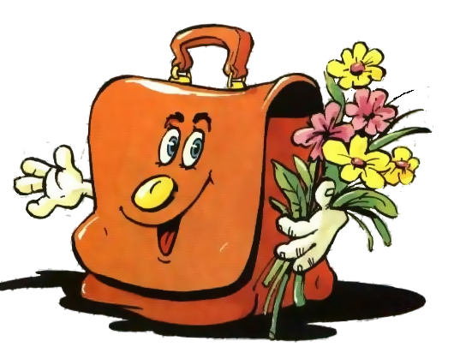
Интернет - ресурсы

